Slide 1
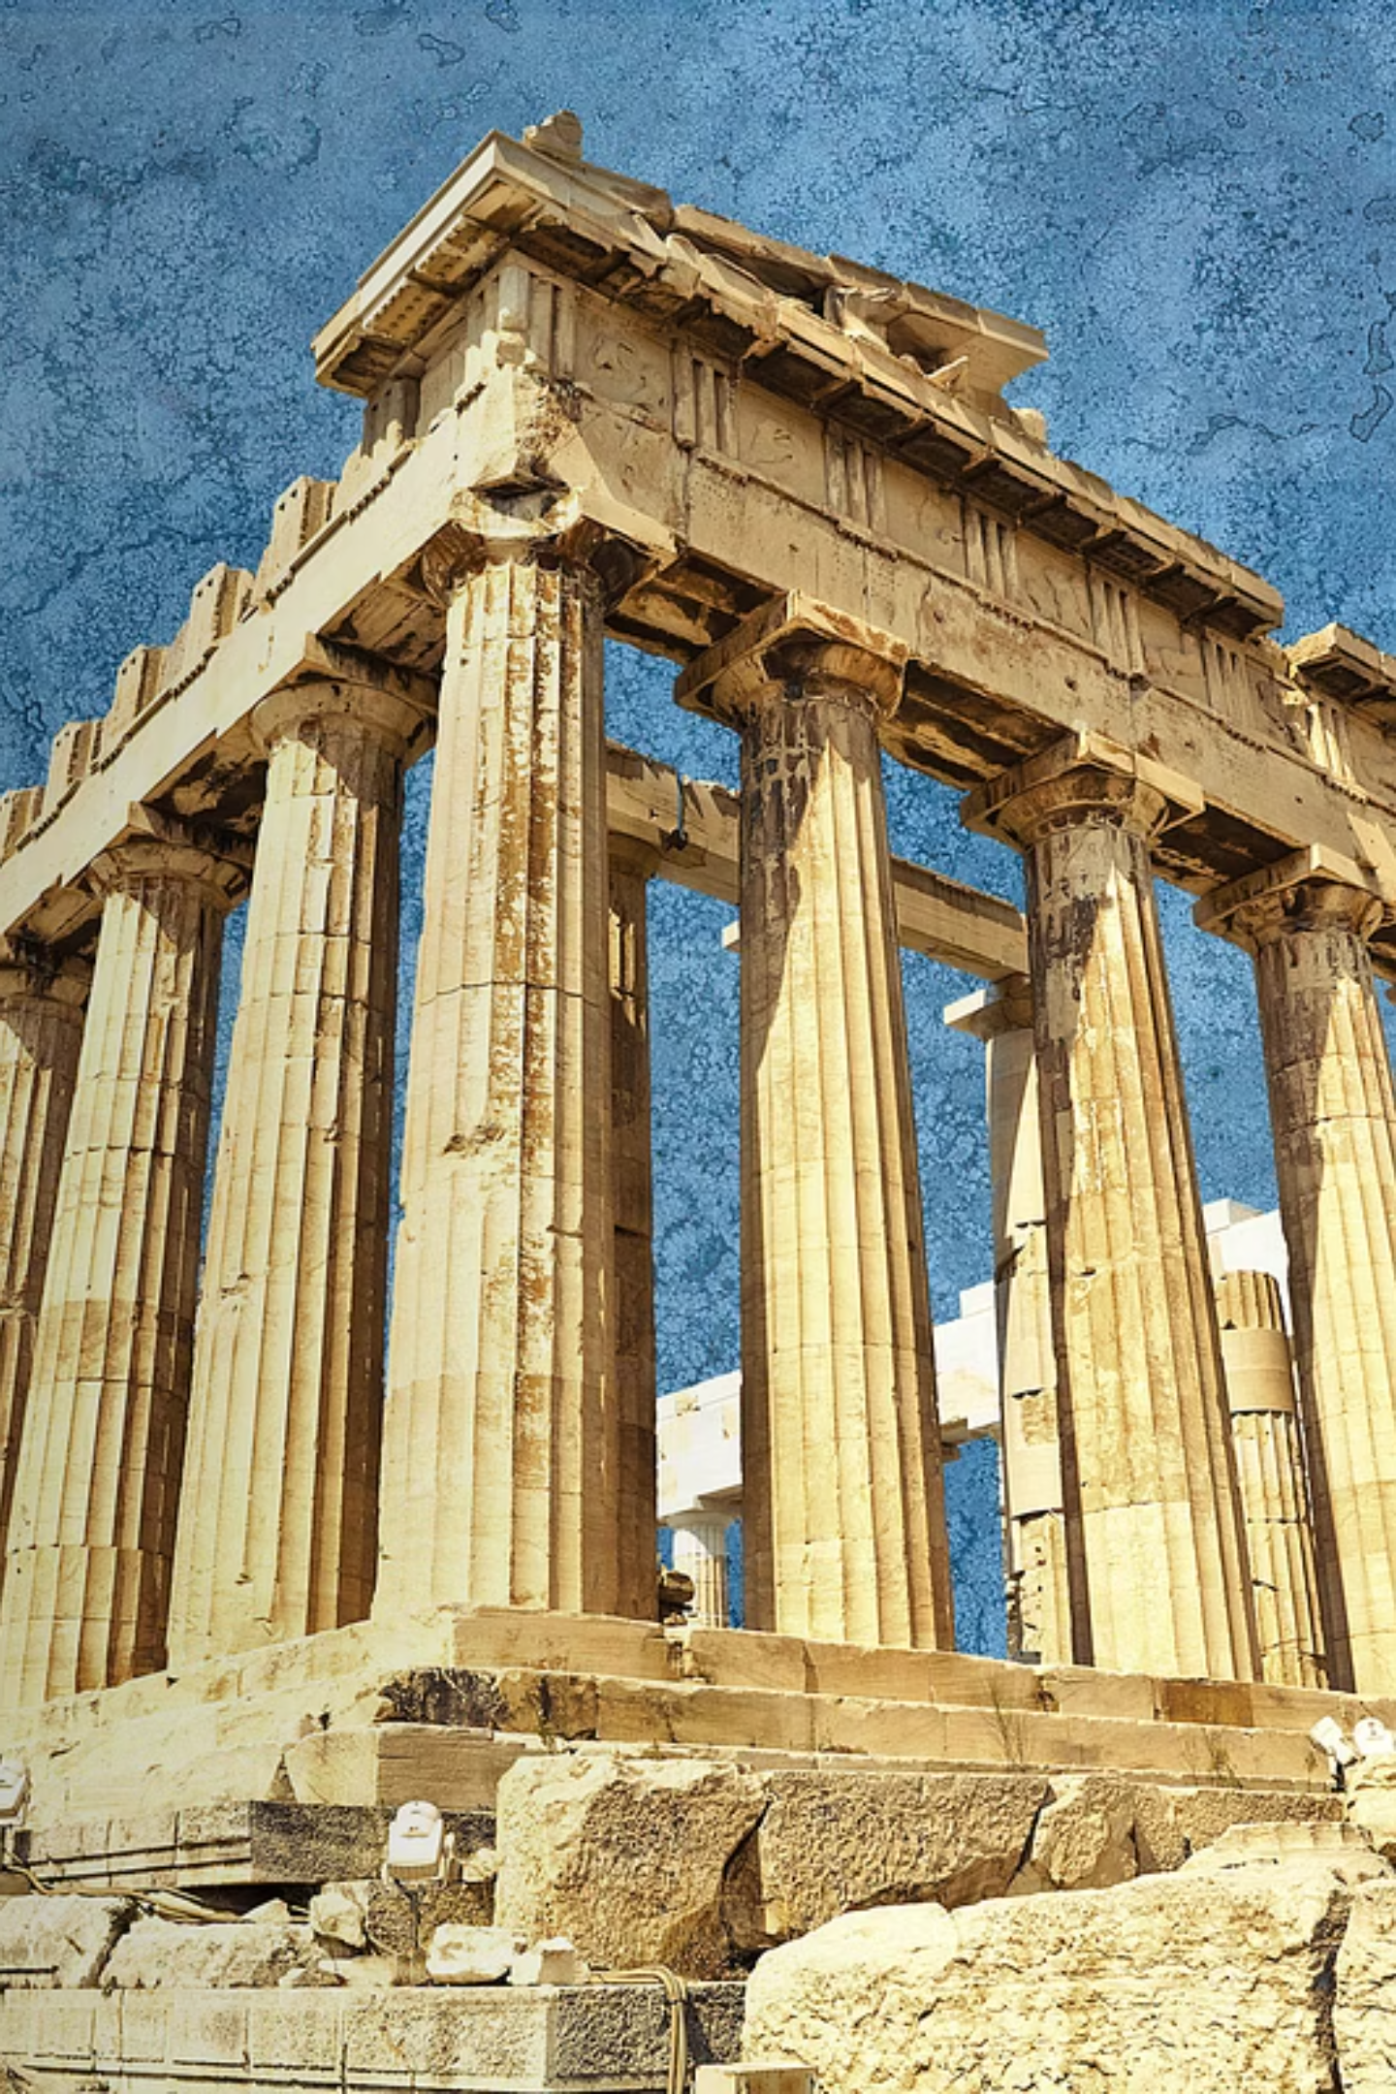
Mozaik: A Fény és Színek Művészete

Slide 2
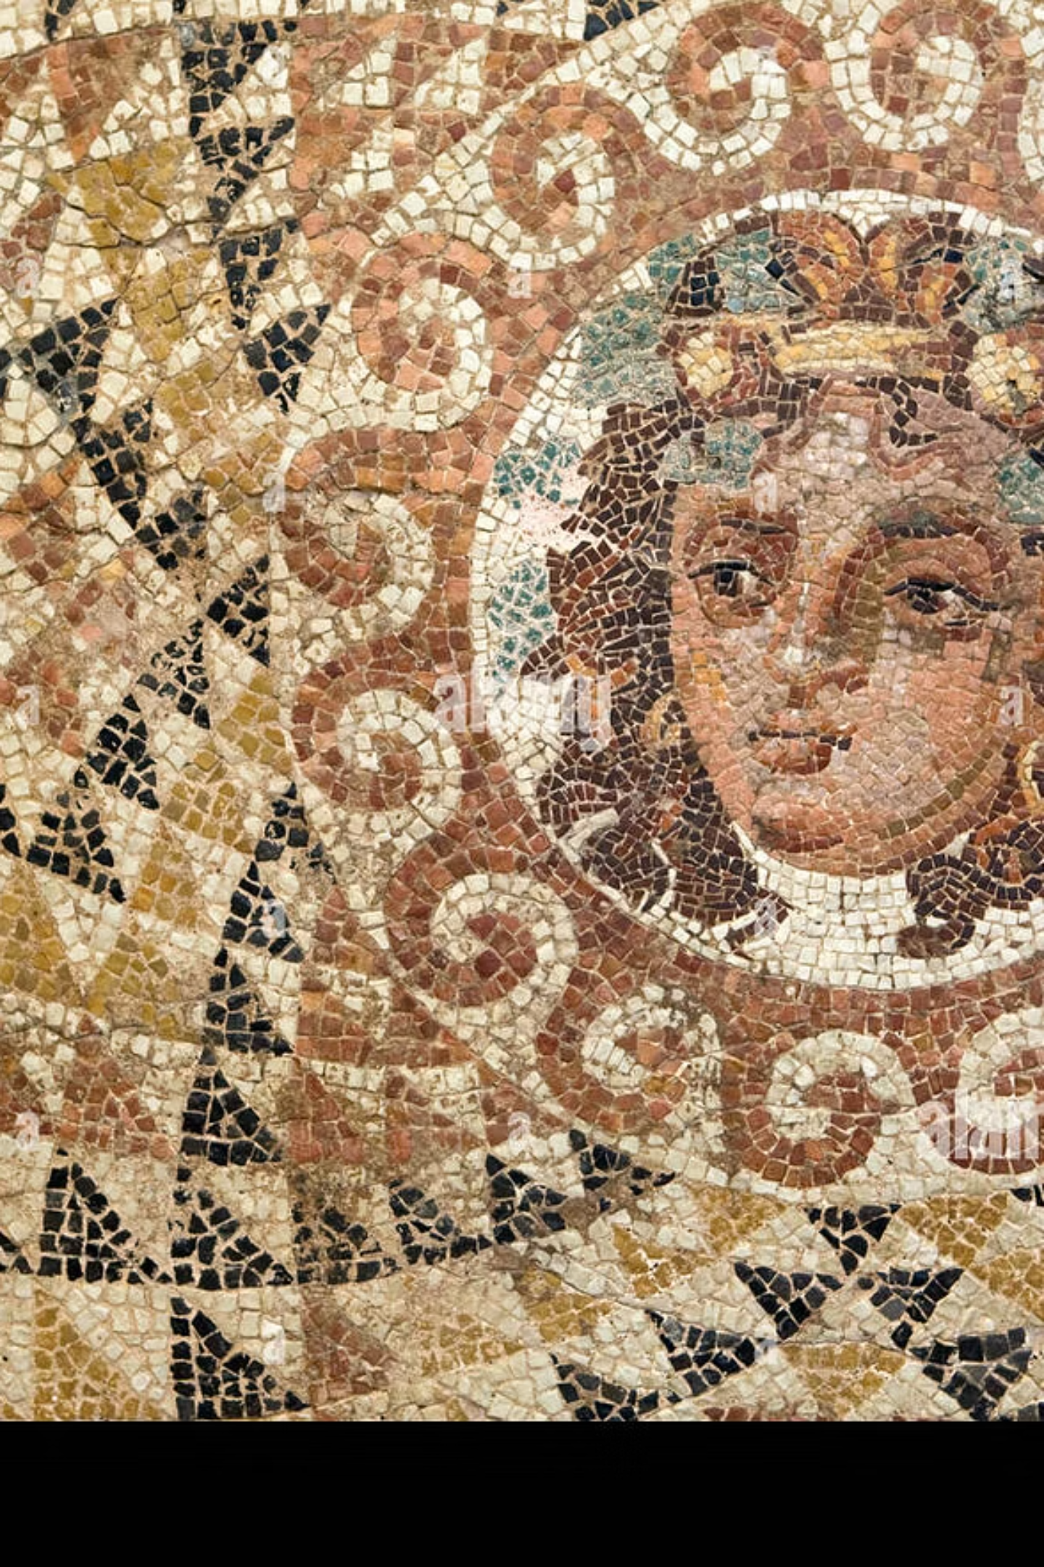
Mi is az a mozaik?
Rövid történeti áttekintés
A mozaik egy ősi művészeti forma, ahol kis darabokból (tesserákból) álló képeket vagy mintákat hoznak létre. Ezek a darabok lehetnek kőből, üvegből, kerámiából vagy más anyagból.
Története évezredekre nyúlik vissza, a sumér és egyiptomi civilizációkban már találunk rá utalásokat, de igazán a görög és római korban virágzott fel.

Slide 3
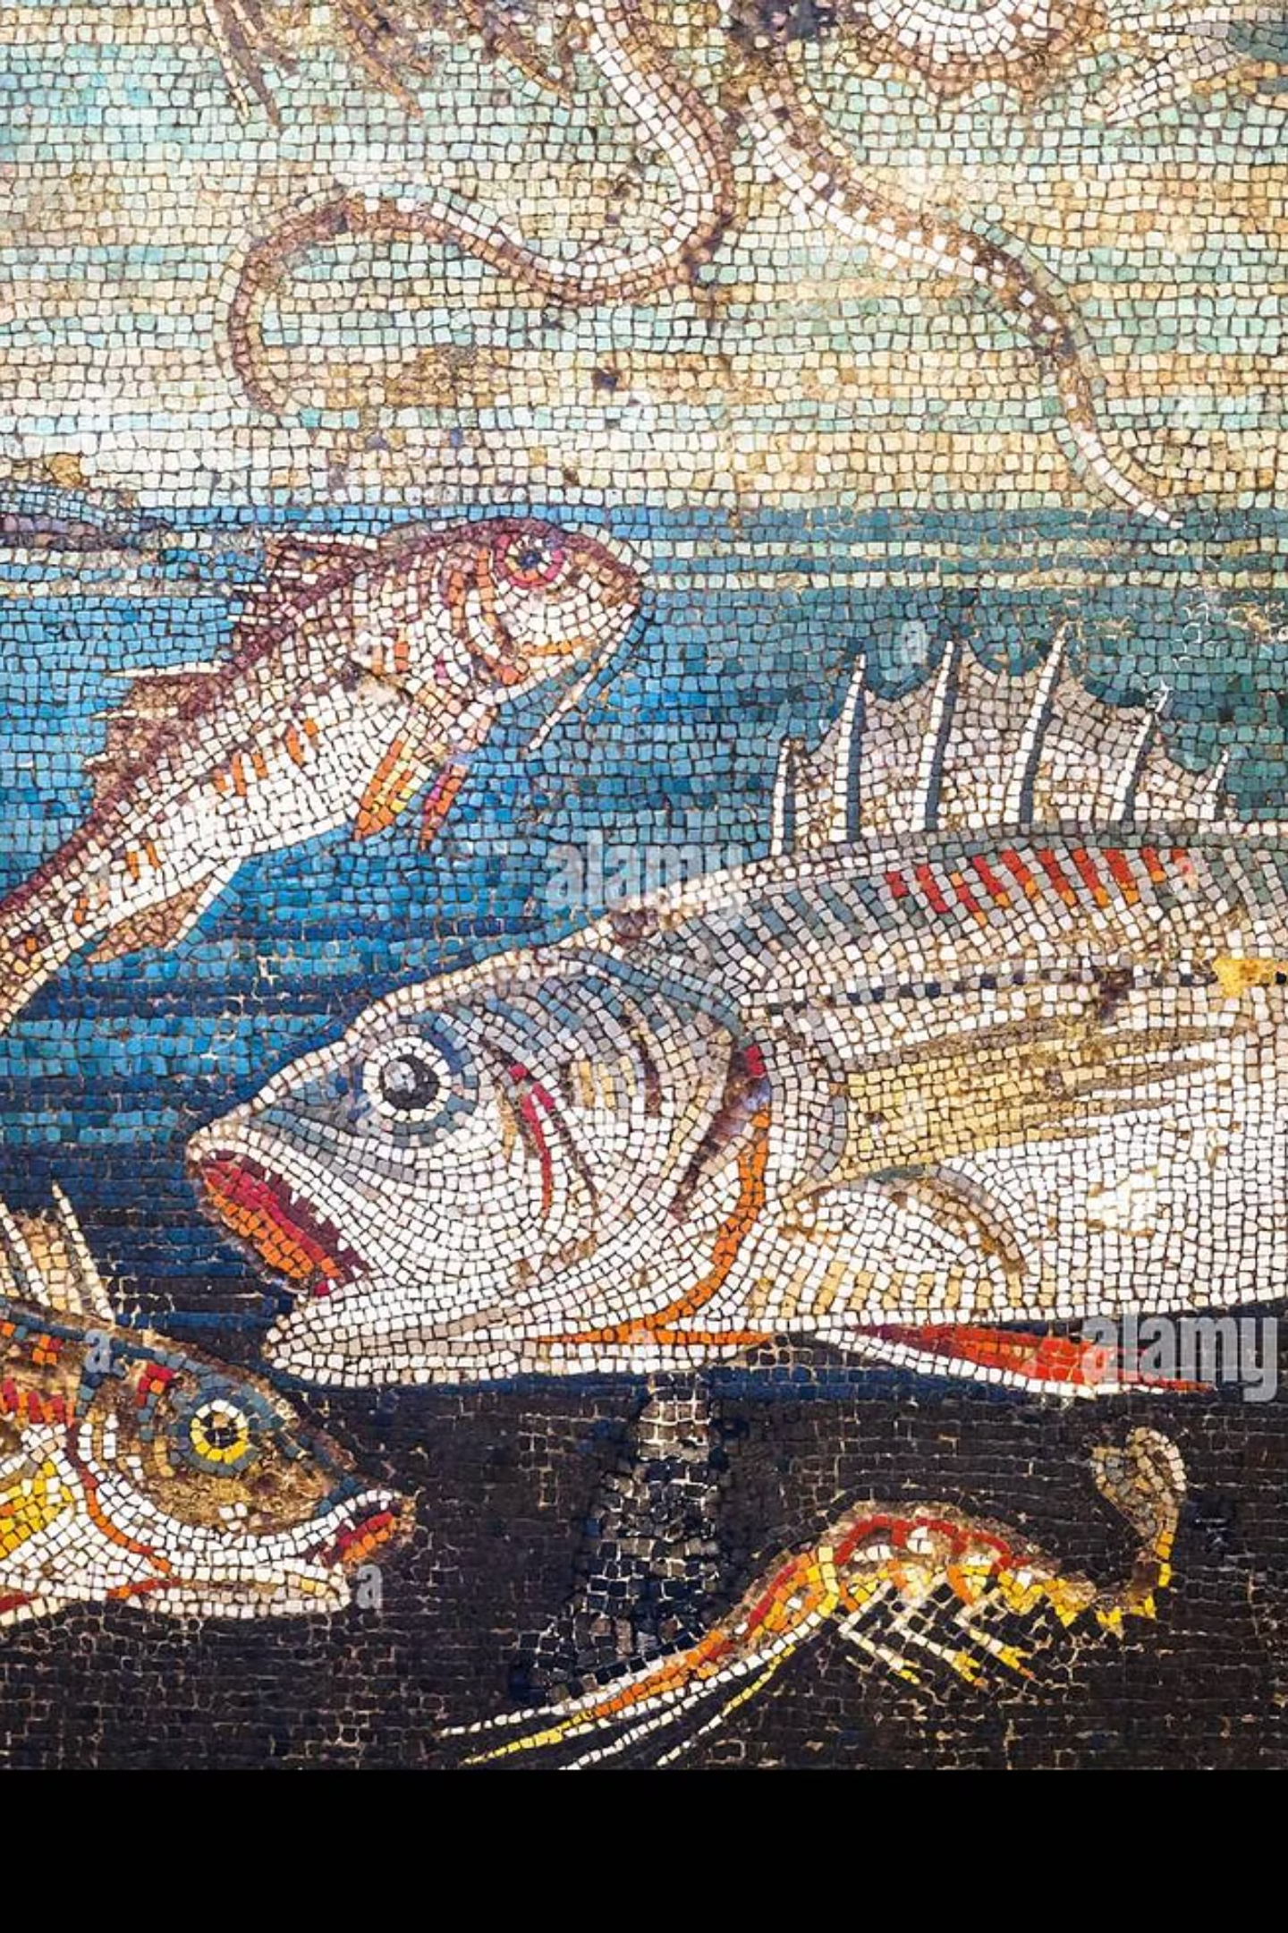


Mozaiktechnikák az Ókortól Napjainkig
Opus Tessellatum
Opus Vermiculatum
Nagyobb, szabályos formájú tesserákból készült mozaikok, melyek padlóburkolatként funkcionáltak, gyakran geometrikus mintákkal.
Kisebb, finomabb tesserákból alkotott, részletgazdag képek, melyek a festészetet idézték. Gyakran használták medálokhoz vagy figurális ábrázolásokhoz.
Modern Technikák
Napjainkban a hagyományos módszerek mellett új anyagok és technikák is megjelentek, mint például az üvegmozaikok vagy a digitális tervezés.

Slide 4
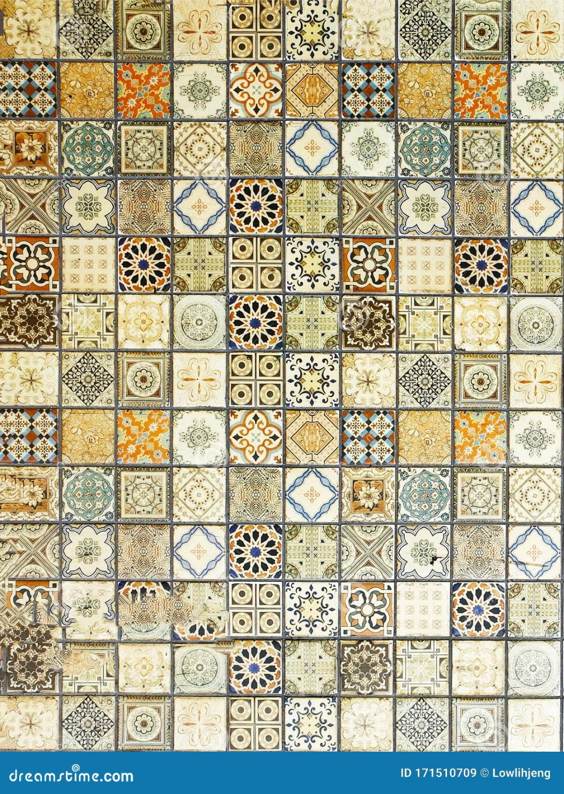
Anyagok és Eszközök
A Tesserák Sokszínű Világa
A tesserák, a mozaik alkotóelemei, rendkívül változatosak lehetnek. Az ókorban főként természetes köveket, mint márványt és mészkövet használtak, de a rómaiak már üveget is alkalmaztak.
Kő: márvány, gránit, travertin
Üveg: smalto, muránói üveg, Tiffany üveg
Kerámia: mázas csempe, porcelán
Egyéb: kagyló, fa, fém, tükör
Az eszközök is egyszerűtől a specializáltig terjednek: kalapács és vágó, csipesz, ragasztóanyagok és alapfelületek.

Slide 5
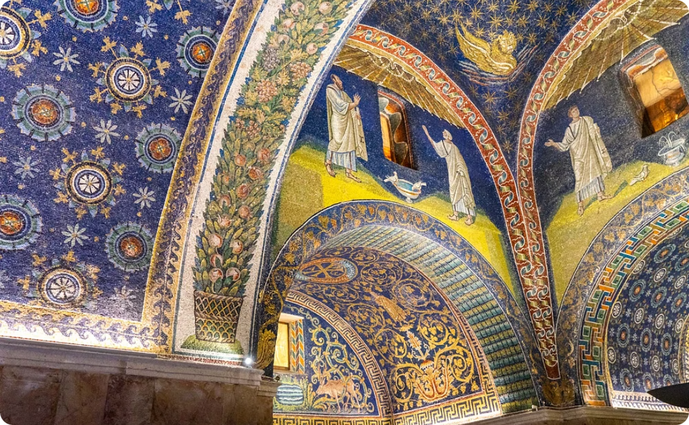
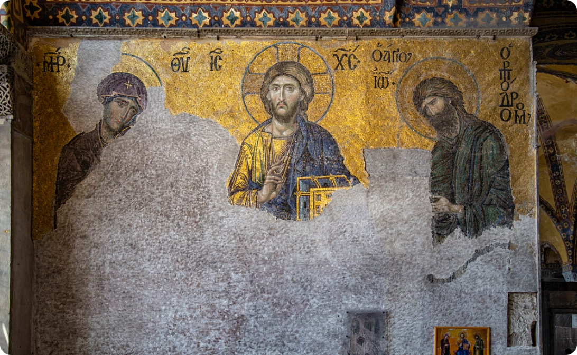
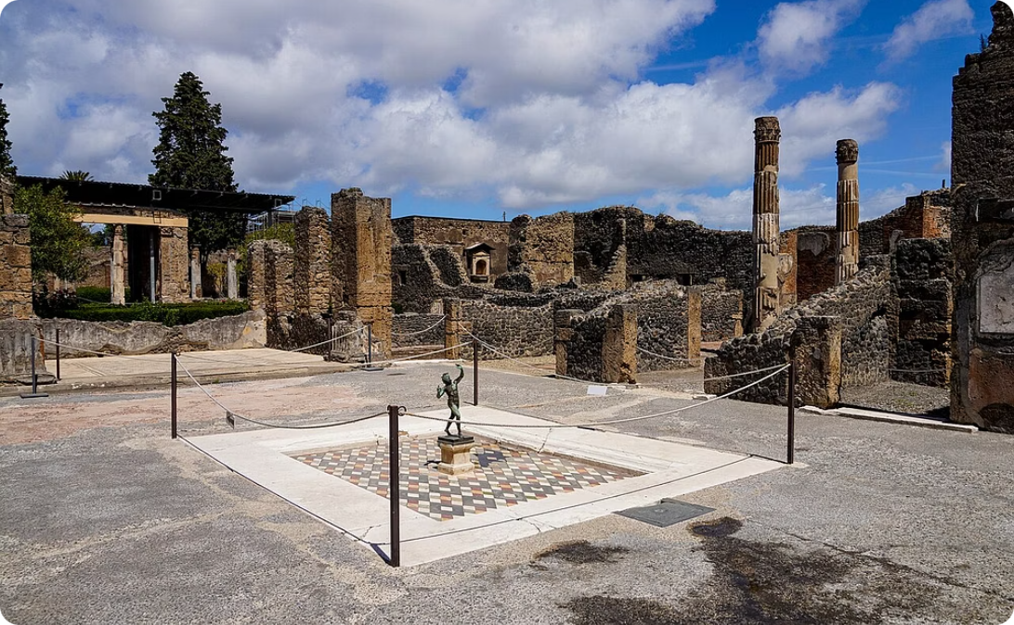
Híres Mozaikok a Történelemben
Ravenna, San Vitale Bazilika
Hagia Sophia, Isztambul
Pompeii, Faun Háza
Bizánci mozaikok, mint Jusztiniánusz és Theodóra császárné portréi, amelyek az arany és az élénk színek pompájával kápráztatnak el.
A hatalmas kupolás épület belső terét díszítő bizánci mozaikok, melyek Krisztust, Máriát és szenteket ábrázolnak.
Az Alexandrosz mozaik, amely Nagy Sándor és Dareiosz csatáját örökíti meg hihetetlen részletességgel és dinamikával.

Slide 6
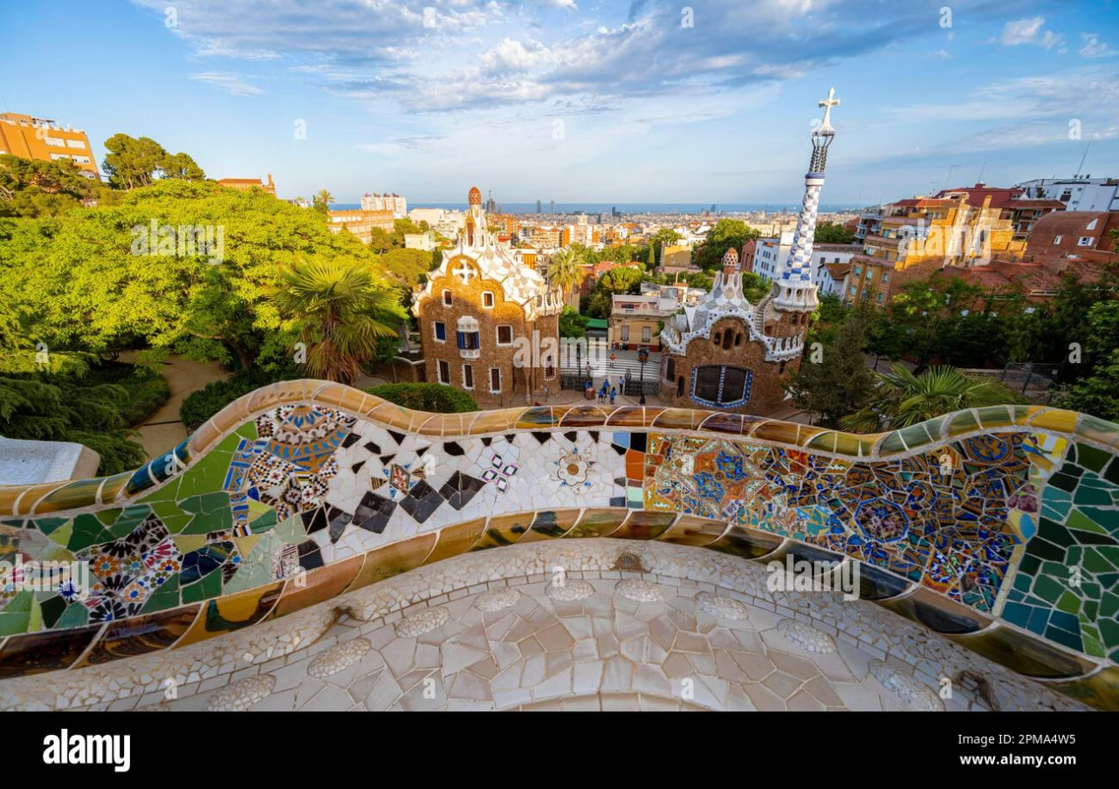
A Mozaik Modernkori Újjászületése
Kortárs Alkotások és Innovációk
A 19. század végén és a 20. század elején a mozaikművészet új lendületet kapott, különösen az Art Nouveau és a szecesszió idején.
Gaudi munkái Barcelonában, mint a Park Güell és a Sagrada Família, ahol a törött csempékből készült trencadís mozaikok dominálnak.
A modern művészek, mint Chagall és Klimt, szintén használták a mozaikot monumentális alkotásokhoz.
Napjainkban a mozaik nemcsak művészeti galériákban, hanem köztereken, metróállomásokon és magánlakásokban is megjelenik, új formákat és kifejezésmódokat találva.

Slide 7
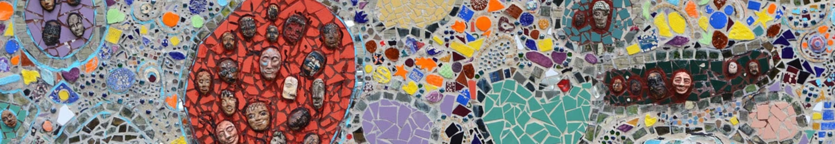
A Mozaik Szerepe az Építészetben és a Köztereken
A mozaik nem csupán dekoráció, hanem szerves része az építészeti térnek, funkcionális és esztétikai értéket is képvisel. Képes ellenállni az időjárás viszontagságainak, ezért ideális kültéri alkalmazásra.
Homlokzatok és Belső Terek
Emlékművek és Közösségi Terek
Tartósság és Fenntarthatóság
Épületek homlokzatain, belső falain és padlóin egyaránt megtalálható, gazdagítva a vizuális élményt.
Emlékműveken, szökőkutakon és közösségi terekben a mozaik történeteket mesél, közösségi üzeneteket közvetít.
Hosszú élettartama és alacsony karbantartási igénye miatt környezetbarát választás lehet.

Slide 8
Mozaikkészítés Lépésről Lépésre
Betekintés a Folyamatba
Tervezés
Tesserák Kiválasztása és Vágása
Ragasztás
Az első lépés a minta megtervezése, akár vázlat, akár részletes rajz formájában.
A tesserák alapfelületre rögzítése ragasztóval, a mintának megfelelően.
Anyagok kiválasztása, majd a tesserák megfelelő méretre és formára vágása.
Fugázás
Tisztítás és Utókezelés
A fugázás kitölti a tesserák közötti réseket, egységes felületet hozva létre és kiemelve a színeket.
A felesleges fugázóanyag eltávolítása és a felület tisztítása.

Slide 9





A Mozaik Művészeti és Szimbolikus Jelentősége
Örökkévalóság
Fényjáték
A mozaik tartóssága az időtlen szépséget és az örökkévalóságot szimbolizálja.
Az üveg- és kőmozaikok felülete visszaveri és megtöri a fényt, dinamikus és vibráló hatást keltve.
Egység a Sokféleségben
Különböző darabokból álló egységes kép, ami az egység és harmónia metaforája.
Esztétikai Érték
Narratíva
Gazdag színei és textúrái miatt mély esztétikai élményt nyújt.
Képes történeteket mesélni, történelmi eseményeket és vallási motívumokat ábrázolni.

Slide 10

Összefoglalás és Kérdések
A mozaik nem csupán egy művészeti forma, hanem egy hidat is jelent a múlt és a jelen között. Gazdag történelmével, változatos technikáival és mély szimbolikus jelentésével továbbra is inspirálja a művészeket és a nézőket egyaránt.
Van bármilyen kérdése a mozaik művészetével kapcsolatban?

